Slide 1
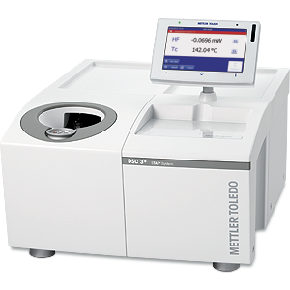
Content:
DIFFERENTIAL SCANNING CALORIMETER
Definition de la DSC
Principe de la DSC
Schéma représentatif du dispositif expérimental (DSC)
L’analyse de Paraffin et ses étapes
Exemple(PMMA/PBT)
Formes typiques d’événements

Slide 2
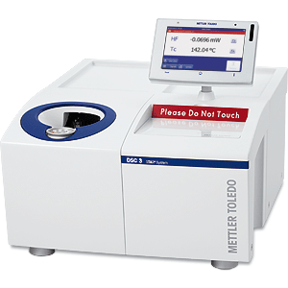
DSC
La calorimétrie différentielle à balayage (en anglais, Differential Scanning Calorimetry ou DSC) est une technique d'analyse thermique. Elle mesure les différences des échanges de chaleur entre un échantillon à analyser et une référence (par exemple l'alumine ou encore l'air).
Elle permet de déterminer les transitions de phase :
la température de transition vitreuse (T_{g}) des matériaux amorphes : polymères, verres (Inorganiques, organiques ou métalliques) et des liquides ioniques ;
les températures de fusion et de cristallisation ;
les enthalpies de réaction, pour connaître les taux de réticulation de certains polymères

Slide 3
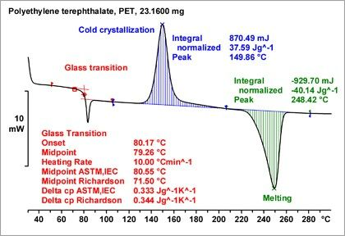
Principes de la Calorimétrie différentielle à balayage DSC:
Cette technique repose sur le fait que lors d'une transformation physique, telle qu'une transition de phase, une certaine quantité de chaleur est échangée avec l'échantillon pour être maintenu à la même température que la référence. Le sens de cet échange de chaleur entre l'échantillon et l'équipement dépend de la nature endothermique ou exothermique du processus de transition. Ainsi, par exemple, un solide qui fond va absorber plus de chaleur pour pouvoir augmenter sa température au même rythme que la référence. La fusion (passage de l'état solide à l'état liquide) est en effet une transition de phase endothermique car elle absorbe la chaleur. De même, l'échantillon peut subir des processus exothermiques, tels que la cristallisation, lorsqu'il transmet de la chaleur au système. En mesurant la différence de flux de chaleur entre l'échantillon et la référence, un calorimètre différentiel à balayage peut mesurer la quantité de chaleur absorbée ou libérée au cours d'une transition. Cette technique peut également être utilisée pour observer des changements de phase plus subtils, comme les transitions vitreuses. La DSC est largement utilisée en milieu industriel en contrôle qualité en raison de son applicabilité dans l'évaluation de la pureté d'échantillons ou dans l'étude du durcissement de polymères

Slide 4
Présentation de l’appareillage :
On utilise cette technique de caractérisation afin d’étudier ce qu’il arrive à des
polymères lorsqu’ils sont chauffés, c’est-à-dire étudier les transitions
thermiques d’un polymère. Les transitions thermiques sont les changements qui
interviennent dans un polymère lorsqu’on le chauffe comme la transition
vitreuse ou la fonte d’un polymère cristallin. Cette technique permet donc de
caractériser un changement d’état.
Le signal d’un changement d’état étant très faible, on réalise l’acquisition de ce
signal en fonction d’une référence afin d’obtenir un signal plus fort, plus intense.
En effet, quand il y a un changement d’état, la température de l’échantillon est
constante alors que celle de la référence continue d’augmenter.
On obtient un signal où des pics vers le haut et vers le bas signalent un
changement d’état :
- Un pic vers le bas signale une réaction endothermique, c’est-à-dire que
l’échantillon absorbe beaucoup de chaleur comme lors d’une fusion.
- Un pic vers le haut signale une réaction exothermique, c’est-à-dire que
l’échantillon rejette de la chaleur comme lors d’une cristallisation qui est
le niveau énergétique le plus bas.
Les échantillons sont placés dans un four à deux couvercles : un pour
l’échantillon et un pour la référence.
On fait un cycle de chauffage en fonction du polymère et on refroidit à l’azote
liquide.

Slide 5
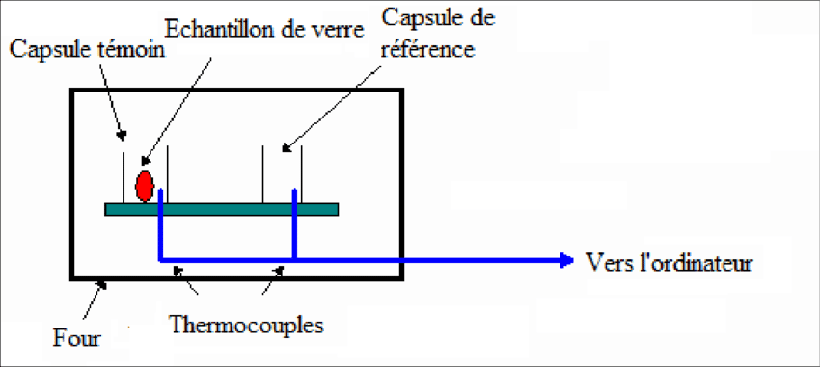
Schéma représentatif du dispositif expérimental (DSC):

Slide 6
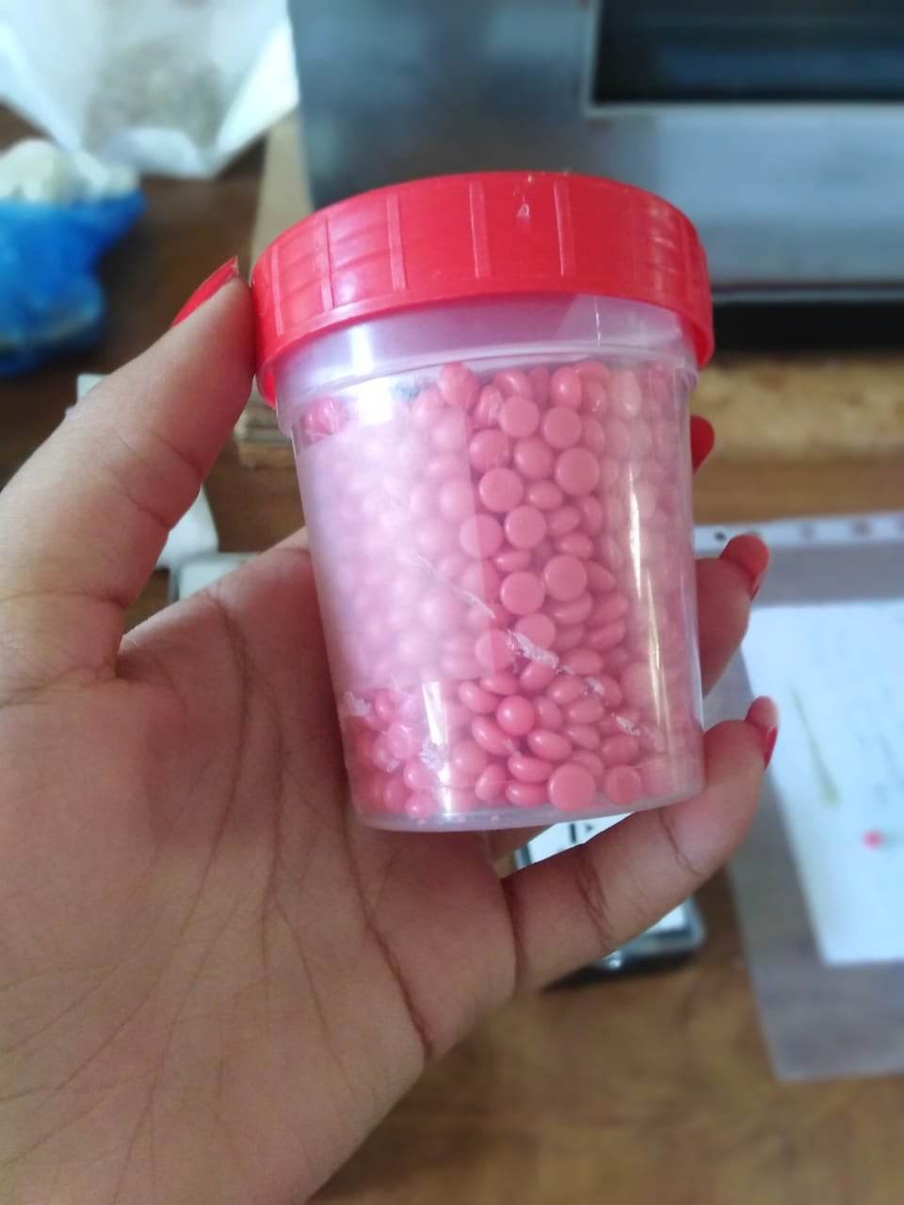
L’analyse de Paraffin avec les étapes:
DEF:
PARAFFIN. Corps solide, blanc, légèrement translucide, inodore, insipide, onctueux, fondant vers cinquante degrés, constitué d'hydrocarbures supérieurs de la série des paraffines
^{Formule} | C_{n}H_{2n+2}
^{T° fusion} | 50 à 57 °C
^{Masse volumique} | 0,90 g cm⁻³
^{Point d’éclair} | 199 °C

Slide 7
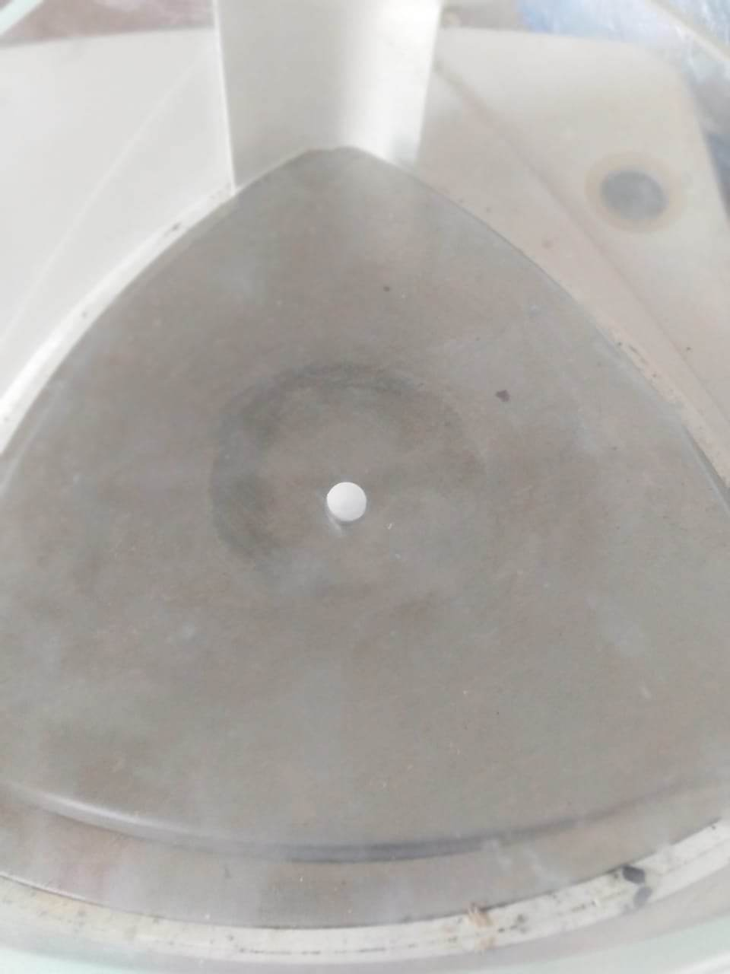
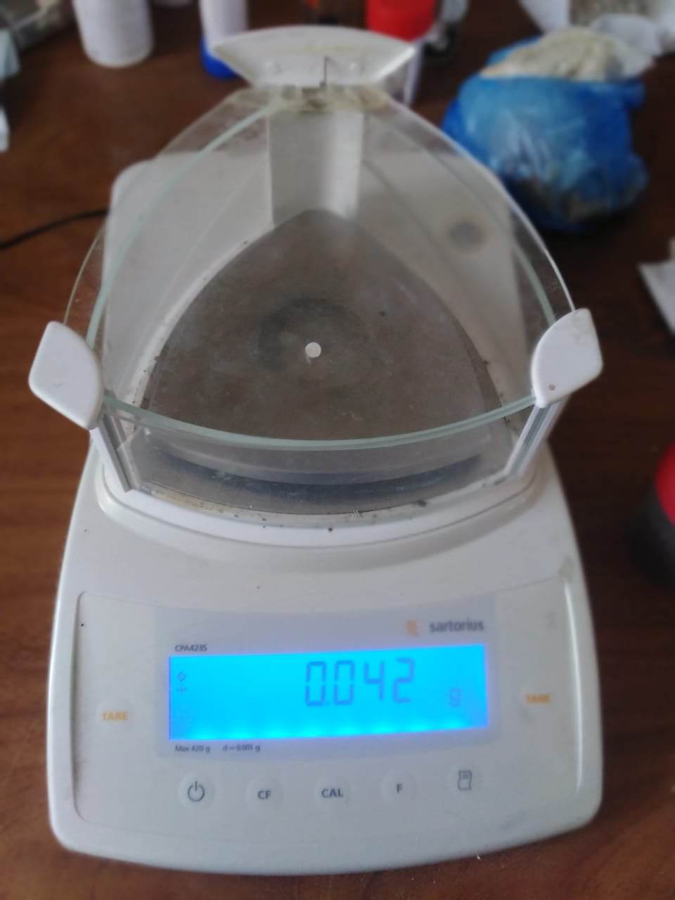
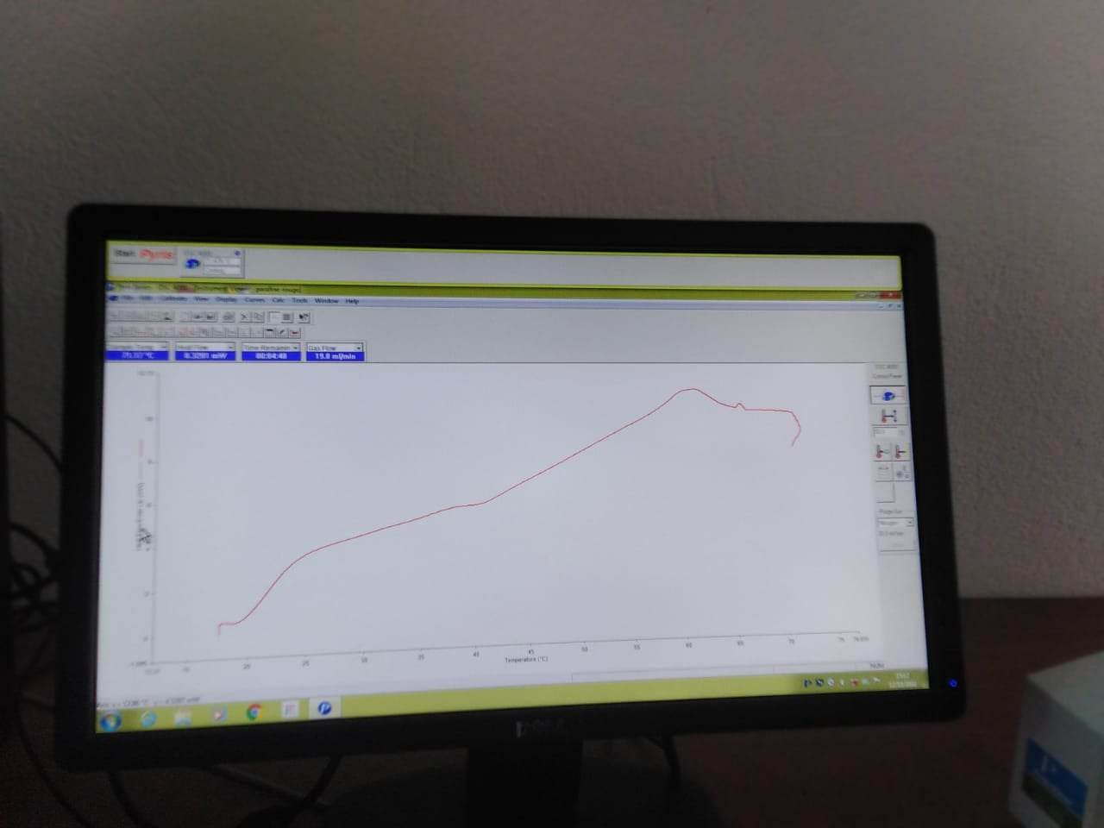
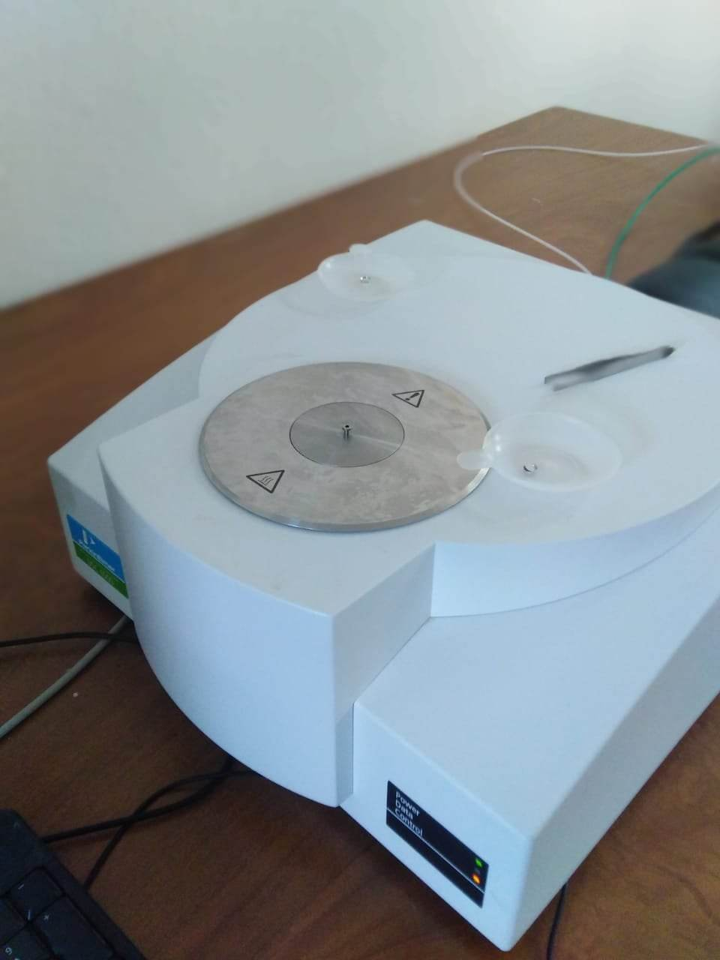
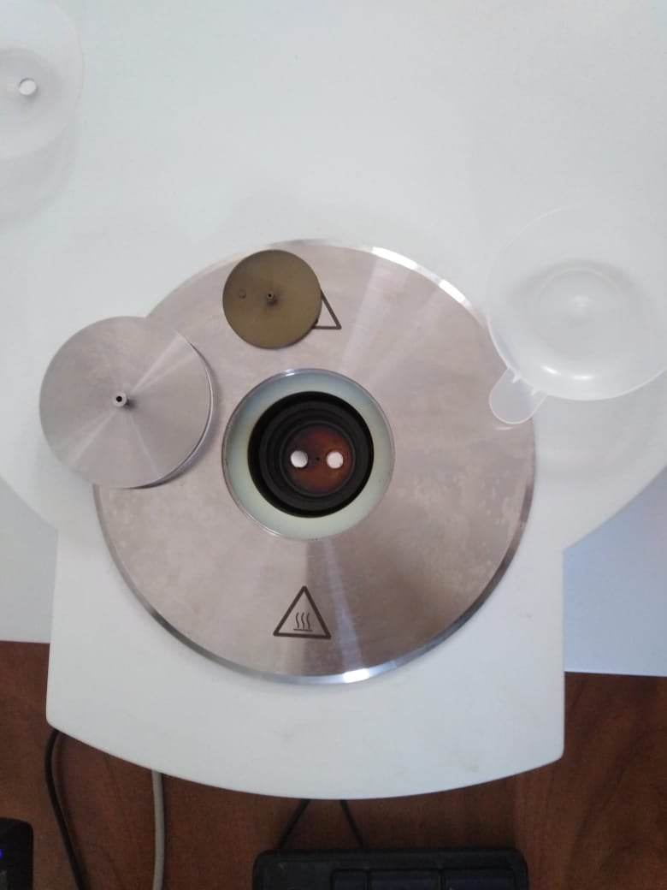

Slide 8
Analyse des échantillons :
PMMA:
Le PMMA est l’abréviation de poly méthacrylate de méthyle est un polymère
thermodurcissable transparent obtenu par polyaddition.
On le connait plus sous le nom de Plexiglas. Sa transition vitreuse est comprise
entre 48°C pour un PMMA syndiotactique et 160°C pour un PMMA isotactique.
PBT:
Le PBT est l’abréviation de poly téréphtalate de butylène ou poly butylène
téréphtalate. C’est un polymère thermodurcissable de la famille des polyesters
Préparation des échantillons :
On prépare un échantillon de PMMA en poudre dans un très petit creuset en
aluminium. On pèse le creuset à vide et on introduit entre 1 et 5 mg de PMMA.
Pour le PBT, on dispose de ce polymère sous forme de grains supérieurs à 5mg,
il faut les couper afin d’avoir moins de 5mg.
En effet, si l’échantillon est trop gros, on voit apparaitre un gradient de
température dans l’échantillon alors que si l’échantillon est de taille normale, la
température dans le matériau est homogène.

Slide 9
Choix des paramètres:
On définit une gamme d’analyse pour chacun des deux polymères :
- PMMA :
o 25°C pendant 1min (isotherme)
o Rampe de chauffe jusqu’à 160°C à une vitesse de 10°C/min
o 160°C pendant 1min (isotherme)
o Rampe de refroidissement jusqu’à 25°C à une vitesse de
10°C/min
o 25°C pendant 1min (isotherme)
Pour le PBT, on réalise le même cycle de chauffe à l’exception près
que la température atteinte est de 270°C.
La température maximale que l’on peut atteindre avec un appareil DSC est de
600°C
Le temps d’analyse pour le PMMA est de 35 minutes et donc le temps
d’analyse pour le PBT est plus important.

Slide 10
Dépouillement des données:
Température de Tg : 88,69°C
Chaleur spécifique : 0,3723 J (g . °C)
Chaleur échangée pendant la transition : -0,06194 W/g
Afin de déterminer la température de transition vitreuse, il faut toujours
sélectionner le point initial et le point final de la transition vitreuse. On observe
que la température de cristallisation n’est pas exactement égale à la
température de transition vitreuse.
On observe un problème lié à l’échantillon : c’est-à-dire qu’il faut que la structure
soit cristalline donc que la température de cristallisation soit supérieure à la
température de fusion.
Un problème vient de l’appareil, c’est-à-dire qu’il y a un écart entre le début de
la fusion et le moment où le logiciel le détecte.
Il n’y a pas de pic de fusion sur le spectre du PMMA.
Sur le spectre du PBT, on peut voir un pic de fusion et un pic de cristallisation :
On observe des marches de transition vitreuse sur ce graphique du PBT. Au
retour, on ne voit pas la marche car le signal est trop faible.

Slide 11
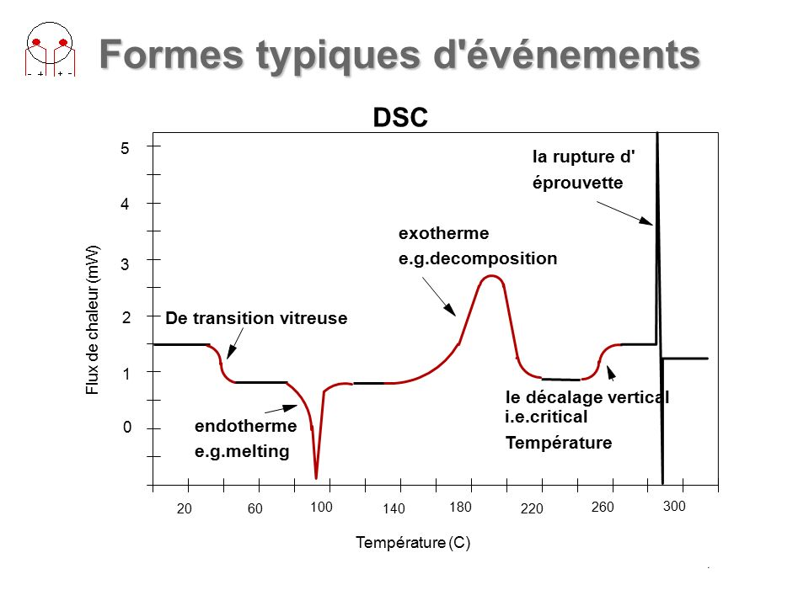

Slide 12
